Slide 1
第四章 研究性学习
要求：
分组选题
DDL：
第1题（卷积码）：5月15日13：20
第2~5题： 5月22日13：20
组内成员分工协作，如何分工组内自定
编程语言及开发系统可自选,建议使用python/matlab
将程序源码、编译后的可执行程序、ppt文档一起打包至乐学，打包的文件以选择的题目命名
会根据程序运行结果和ppt选择优秀的小组进行课堂讲解

Slide 2
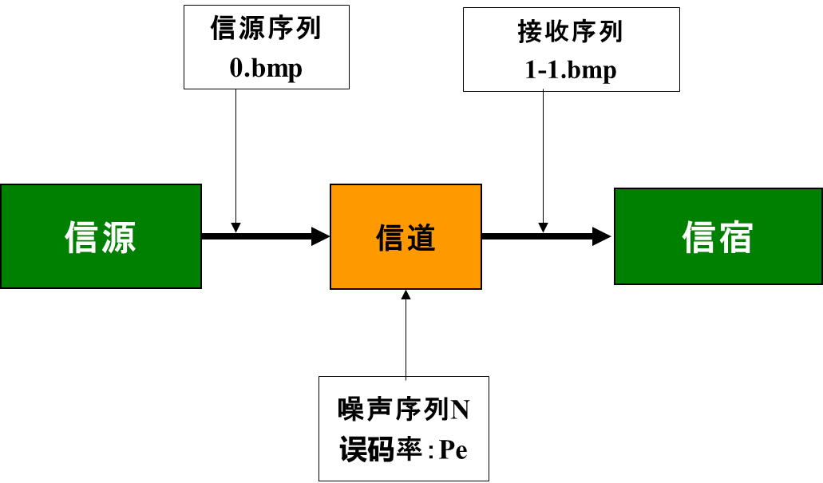
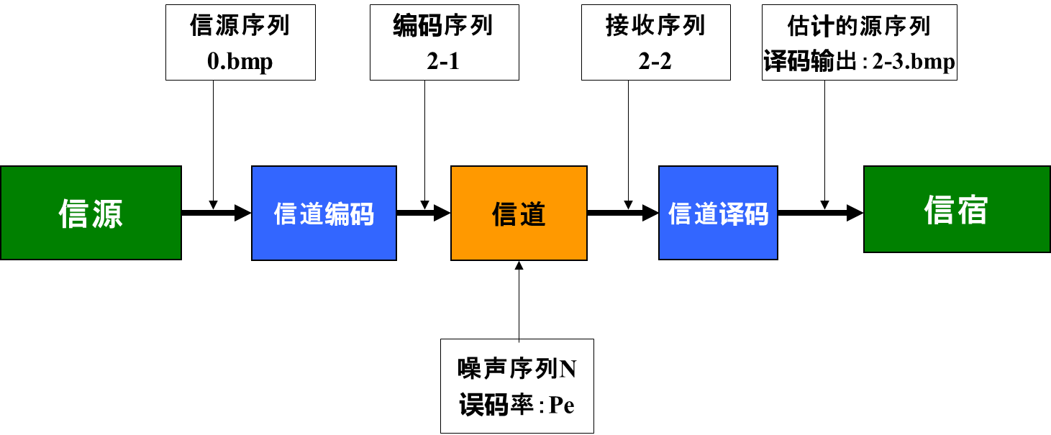
--信道编码
1、研究性学习目的：感受通信系统通过信道编码提高传输可靠性的过程
2、模拟场景：
场景1：没有信道编码模块传输
场景2：具有信道编码模块传输
3、研究过程：
通过比较场景1的0.bmp与1-1.bmp，观察没有信道编码模块时有噪传输的结果
通过比较场景2的0.bmp与2-3.bmp，观察具有信道编码模块时的有噪传输的结果
通过比较1-1.bmp与2-3.bmp，分析通过信道编码模块提高传输可靠性的性能

Slide 3
--信道编码
1. 卷积码
编码参数：
非系统(2，1，2）卷积码，生成元为g(1)=101,g(2)=111
系统（3，1，2）卷积码，生成元为g(1)=100,g(2)=101,g(3)=110
非系统(3,1,2)卷积码,生成元为h(1)=110,g(2)=101,g(3)=111
采用维特比译码算法或其他译码算法对编码数据进行译码

Slide 4
-信道编码
2. TURBO编码
查资料学习Turbo编码算法的组成与原理
分析Turbo算法的特点和性能
比较Turbo算法与卷积编码的关系与异同点？
编程实现TURBO编译码
编码参数自定，建议参考CCSDS 或者DVB-S2X等无线通信、卫星通信协议的编码参数
实现 BCJR 算法或 Log-MAP 算法进行迭代解码（至少 5 次迭代），若译码算法过于复杂，可用 SOVA（软输出维特比）简化

Slide 5
-信道编码
3. TPC编码
查资料学习TPC编码算法的组成与原理
分析TPC算法的特点和性能
编程实现TPC编译码
编码参数自定，建议参考IEEE802.16，DVB-S2X等无线通信、卫星通信协议的编码参数
自学Chase译码或其他译码方法编程完成信道译码

Slide 6
-信道编码
4. RS编码
查资料学习RS编码算法的组成与原理
分析RS算法的特点、性能和适用场合
编程实现RS编译码
编码参数自定，建议参考CCSDS、DVB-S2等无线通信、卫星通信协议的编码参数
实现Berlekamp-Massey 译码算法或其他译码算法

Slide 7
-信道编码
5. LDPC编码
查资料学习LDPC编码算法的组成与原理
分析LDPC算法的特点、性能和适用场合
编程实现LDPC编译码
编码参数自定，建议参考CCSDS、DVB-S2的编码参数
实现BP译码算法或其他译码算法

Slide 8
关于编程相关问题
各组待编码文件素材同第三章研究性学习素材（各个组的256X256像素的单色图），也可以自选
友情提示：
建议按照BMP文件格式，仅读出图像的像素数据流，对像素数据流进行编解码，可以将加噪前后、以及译码之后的数据文件流按照BMP格式重新封装（考虑文件头信息的变化），以增加直观性。
加噪：最简单的方法是通过rand函数生成一个误码率为pe的随机序列，长度L同待编码数据，其中包含随机分布的L*pe个1，将该序列与待编码数据对应位异或。噪声序列:误码率自定----注意：过高会超出信道编码的纠错能力、过低会体现不出信道编码的意义。

Slide 9
关于编程相关问题
制作20分钟PPT用于课堂演示，内容包括：
组内成员分工
编译码原理
源图像文件加噪前后的对比
同一误码率下，不同编码方法的性能分析（根据不同的编码方式可以分析码长、码率、生成多项式、编码矩阵、译码迭代等不同参数对编码性能的影响）
同一编码方法下，不同误码率的性能分析
编程思路或程序流程、程序演示、程序代码讲解
参考文献
乐学提交内容：
PPT
源代码
评分准则（共5分）：
程序运行正确2分
代码注释清晰1分
PPT内容中编译码原理完整清晰1分
PPT内容中编译码性能分析及结果完整清晰1分

